Slide 1
ReShP + Foodster
Sebastian Łasisz 183668
Dominik Janusiewicz
Integracja systemów informacyjnych – projekt
Śr. 17:05 – 18:55

Slide 2
Plan prezentacji

Slide 3
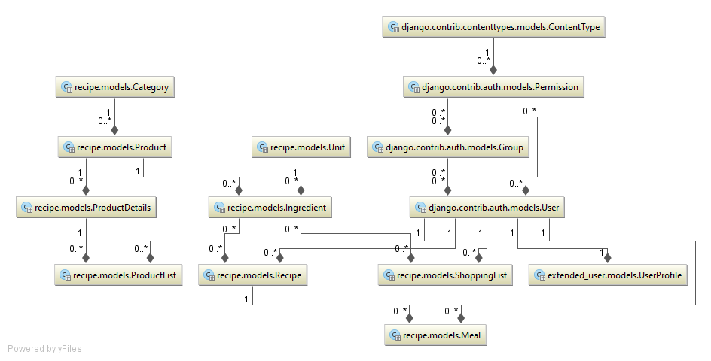
Class diagram – minified

Slide 4
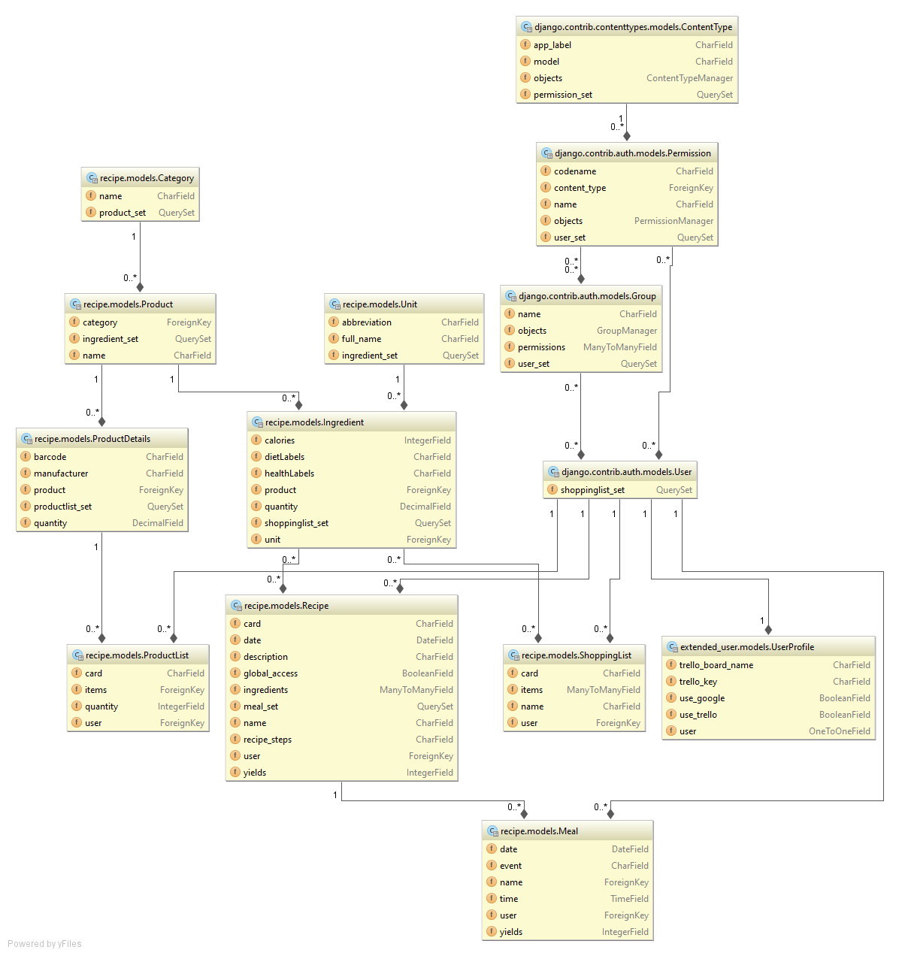
Class diagram - full

Slide 5
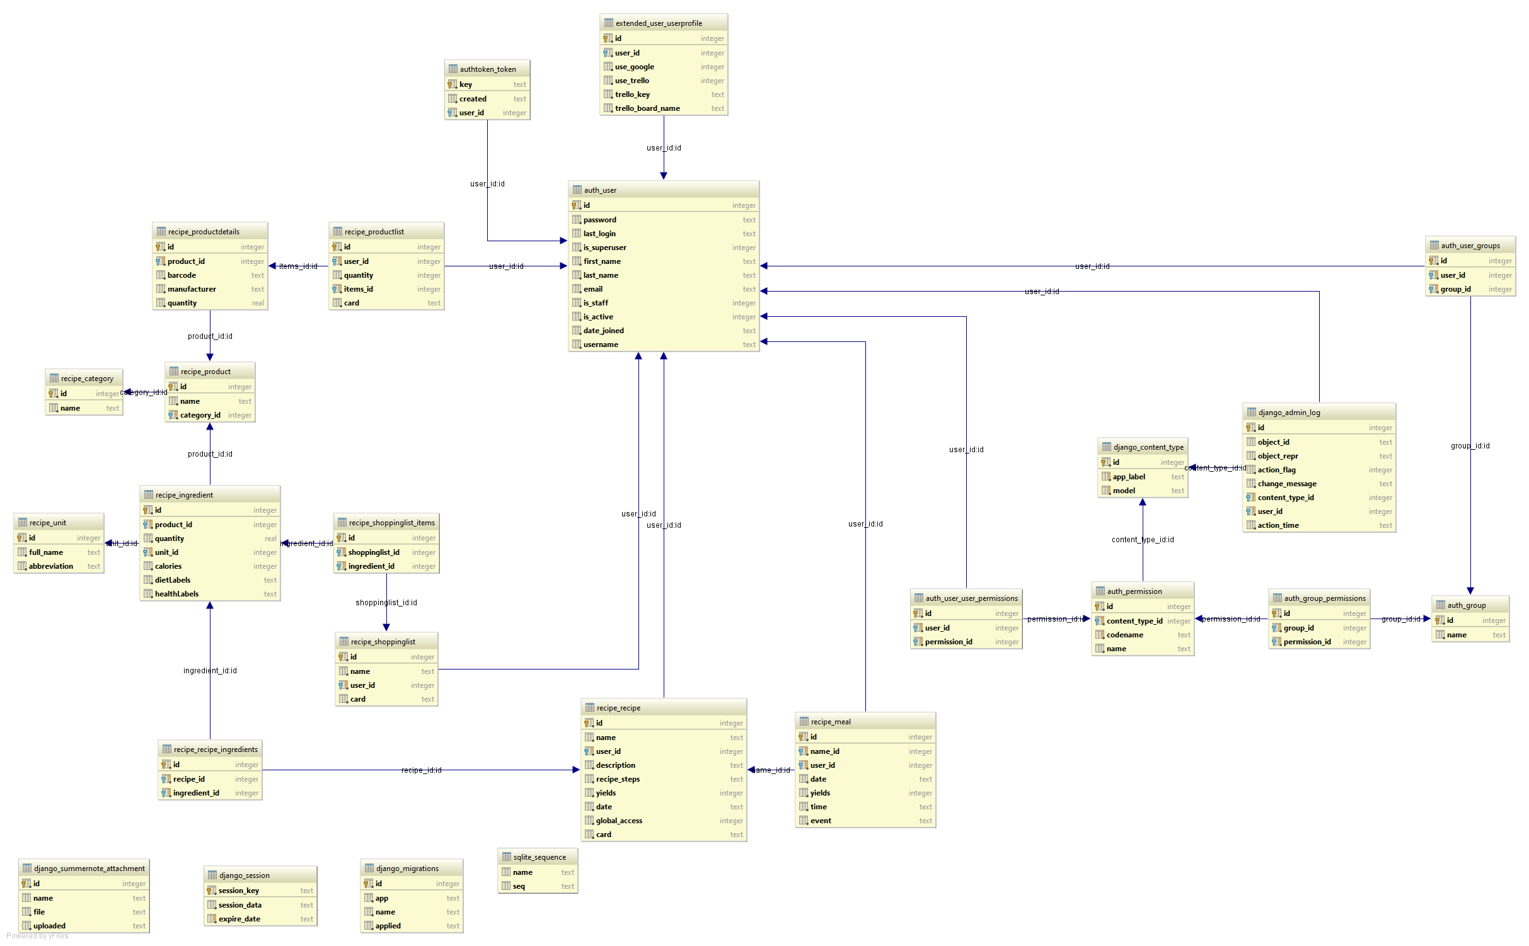
ERD Diagram

Slide 6
Wykorzystane API
Google Calendar API
https://developers.google.com/google-apps/calendar/
Trello API
https://developers.trello.com/
Edamam API
https://developer.edamam.com/

Slide 7
?
Dziękuje za uwagę. Czy są jakieś pytania?

